Slide 1
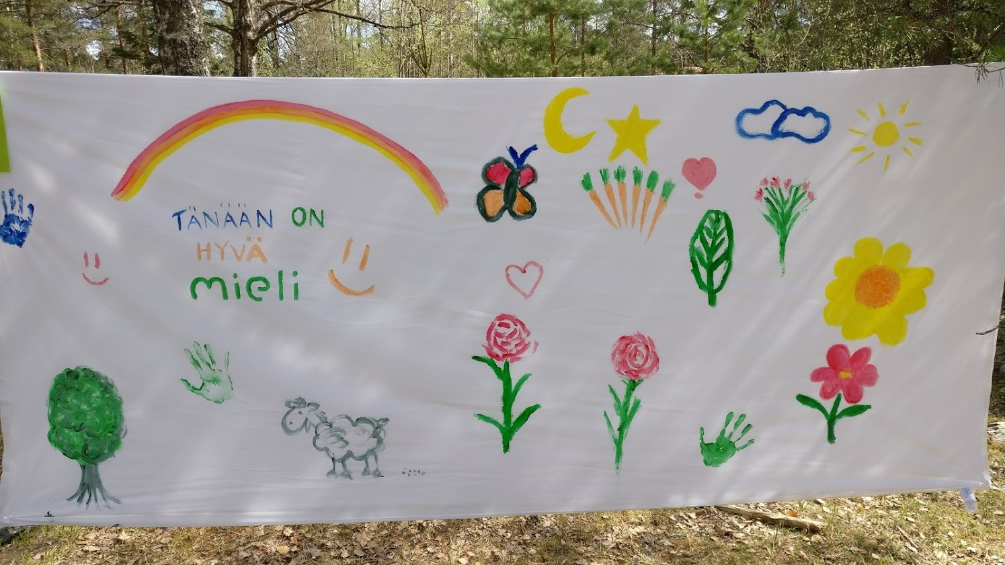
Kauppalankatu 22 A, 05800 HYVINKÄÄ 0400 755 284 Ma-Pe klo 9-15
Hyvinkään Kriisikeskus Hymisen ja MIELI ry:n tuki nuorille ja heidän vanhemmilleen

Slide 2
Taustajärjestö MIELI ry
MIELI ry (ent. Suomen Mielenterveysseura)
56 paikallista yhdistystä
22 kriisikeskusta eri puolilla Suomea = Kriisikeskusverkosto
Kriisikeskustoiminnan rahoittaa pääosin STM:n Sosiaali- ja terveysjärjestöjen avustuskeskus (STEA) Veikkauksen varoista

Slide 3
Toiminta
Kriisikeskusten perustehtävä on antaa matalankynnyksen keskusteluapua vaikeissa elämäntilanteissa ja kriiseissä.
Hymise kriisikeskukseen tulee asiakkaita pääasiassa Hyvinkään, Riihimäen, Nurmijärven, Hausjärven sekä Lopen alueelta. Asiakkaat tervetulleita myös muualta.
Hymisessä kaksi koulutettua kriisityöntekijää sekä toiminnanjohtaja sekä noin 40 koulutettua vapaaehtoista.

Slide 4
Kriisiapu vaikeissa elämäntilanteissa
Kriisivastaanotolle voi varata ajan kriisityöntekijälle: maksutonta, 1-10 tapaamista, lopuksi tarvittaessa palveluohjausta eteenpäin.
2021 nuorille aikuisille suunnattu Löydä oma tarinasi-ryhmä.
Toimii osana MIELI ry:n Valtakunnallisen kriisipuhelimen (auki 24/7) päivystysrinkiä, jota päivystävät koulutetut vapaaehtoiset ja työntekijät.
Toimii 2021 alusta osana nuorten Sekasin-chatin päivystysrinkiä jota päivystävät koulutetut vapaaehtoiset ja työntekijät

Slide 5
Vastaanotolla:
Apu on lyhytkestoista 1-10 tapaamista
Ei tarvita lähetettä, asiakkuuksista ei pidetä rekisteriä.
Yhteyttä voi ottaa myös nimettömänä
Kaikki yhteydenotot ovat luottamuksellisia
Palvelu on maksutonta
Vastaanotolle voi nuori tulla yksin, vanhemman tai perheen kanssa.

Slide 6
KIITOS!
z

